Slide 1
ΕΙΔΗ ΕΣΠΕΡΙΔΟΕΙΔΩΝ
ΠΟΡΤΟΚΑΛΟΕΙΔΗ (Citrus sinensis)
Πολλές ποικιλίες είναι παρθενοκαρπικές ➔
σε νεαρή ηλικία ρίχνουν πολλά καρπίδια φυσιολογικά,
σε αντίξοες εδαφοκλιματικές συνθήκες, οι παρθενοκαρπικές
έχουν μεγαλύτερη καρπόπτωση από τις σπερμοφόρες
«Ανθεκτικό» σε Χ.Θ. εσπεριδοειδές: ο ώριμος καρπός ως -2^{ο}C
Η Θ° ορίζει τη διάρκεια Άνθησης - Ωρίμασης πορτοκαλιών: π.χ. Valencia: σε 17 μήνες αν tm:17^{ο}C, σε 8,5 μήνες αν tm:25^{ο}C
Σε ψυχρά κλίματα, τα πορτοκάλια είναι πιο όξινα, με πιο ωραίο χρώμα . Σε περιοχές με tm >>17^{ο}C: καλύτερη γεύση και ποιότητα

Slide 3
Καλλιεργητικές τεχνικές πορτοκαλοειδών
για αύξηση ανθοφορίας
Δακτυλίωση 7-9 μήνες πριν την άνθηση (αναγκάζει τα μη καρποφορούντα δέντρα να ανθίσουν)
Αφαίρεση καρπών 2 μήνες πριν την άνθηση (Valenzia):
Χαρακτηριστικά καρπού πορτοκαλοειδών
Το πιο διαδεδομένο φρούτο
Μη κλιμακτηρικός καρπός, με μικρή αύξηση αιθυλενίου, όταν αλλάζει χρώμα
Κριτήρια ωρίμασης: καρπική περίοδος, μέγεθος, αλλαγή χρώματος, % χυμού, Σ/Ο.Ο.
Πολλές χρήσεις: νωπός, για χυμό (άμεσα ή βιομηχανικής χρήσης –παγοκολώνες), για μαρμελάδες κ.α. + χρήση υποπροϊόντων για ζωοτροφές

Slide 4
Συγκομιδή πορτοκαλιών
Κυρίως με το χέρι (δεν πέφτει εύκολα με δόνηση). Μηχανική συγκομιδή + ψεκασμός με ενώσεις που παράγουν αιθυλένιο (προάγει την αποκοπή)
Βαθμός ωρίμασης: μεγάλη ομοιογένεια στις πρώιμες και μέσης εποχής ωρίμασης ποικιλίες, μικρή στις όψιμες (ταυτόχρονα ώριμα και πολύ νεαρά καρπίδια)
ΣΧΙΣΙΜΟ ΚΑΡΠΩΝ: Βασικό πρόβλημα. Αιτίες:
Ποικιλία: π.χ. Valenzia, Navelina, Skaggs Bonanza
Ανόργανη και υδατική θρέψη:
πολύ Ρ ή λίγο Ν, Κ ➔ μειώνει πάχος αυξάνει ευπάθεια
σταθερή υγρασία στο ριζόστρωμα το περιορίζει
Σχήμα καρπού: λιγότερο οι επιμήκεις

Slide 5
Συντήρηση μετασυλλεκτικά (1)
Χαμηλού ρυθμού αποσύνθεση => η συντήρηση πορτοκαλιών μπορεί να γίνει σε θερμοκρασία περιβάλλοντος , λόγω
Μικρότερης έντασης αναπνοής σε Θ^{ο} δωματίου από πολλούς άλλους καρπούς
Κατασκευής φλοιού (υγιής είναι καλό εμπόδιο στην είσοδο μικροοργανισμών )
Φυσιολογικές ασθένειες υποβάθμισης ποιότητας:
Υδαρής στιγμάτωση (οφθαλοφόρα)
Κοκκίωση (Valencia)
Βοθριωτή κηλίδωση φλοιού
Ξήρανση χυμοφόρων ασκών
Χαλάρωση φλοιού κ.α.

Slide 6
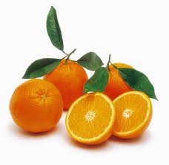
Συντήρηση μετασυλλεκτικά (2)
Θερμοκρασία, διάρκεια συντήρησης, μυκητοκτόνα και γιββερελλίνες: πολύ σημαντικά για
αποφυγή βοθριωτής κηλίδωσης φλοιού
Θ < 4,5^{ο}C για 3-5 μήνες, ή μεγαλύτερη διάρκεια συντήρησης σε θερμοκρασία περιβάλλοντος=> αρχίζει
καλή συντήρηση πορτοκαλιών
Χ. Θ. για λίγο δεν πειράζει. Συνήθως:
εναλλαγή 5 και 15 ^{ο}C για 18 εβδομάδες (9+9), ή
10 ^{ο}C με benomyl + GA3, ή benomyl + 2,4D +GA3

Slide 7
Ομάδες ποικιλιών
Ομφαλοφόρα (Merlin κ.α.) το 65% των πορτοκαλιών μας: όχι για χυμό: (πικράδα λόγω λιμονίνης που ελευθερώνεται από πρόδρομες ενώσεις μετά την εξαγωγή του χυμού)
Κοινά ή Ξανθά (Valenzia, Άρτας, Χανίων κ.α.): για χυμό
Αιματόσαρκα ή Σαγκουίνια (Γουρίτσης, Tarocco)
Γλυκόχυμα (Lima, Succari)

Slide 8
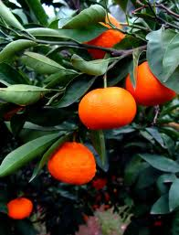
2. ΜΑΝΤΑΡΙΝΟΕΙΔΗ
Πολλά διαφορετικά είδη και υβρίδια:
Παρενιαυτοφορεί έντονα. Διορθωτικά μέτρα:
φύτευση επικονιαστών,
δακτυλίωση ή χαραγή,
εφαρμογή γιββερελλινών,
αραίωμα καρπών
Είσοδος σε καρποφορία: επηρεάζεται από περιβάλλον
ψυχρός χειμώνας ή παρατεταμένη ξηρασία= γρήγορη
ήπιος-θερμός χειμώνας= αργή (εφαρμογή δακτυλίωσης)

Slide 9
Κλιματικές απαιτήσεις Μανταρινοειδών
Δέντρο : πιο ανθεκτικό σε Χ. Θ. από Πορτοκαλιά , αν και υπάρχουν διαφορές ανάμεσα στα είδη π.χ. Satsuma σε περιοχές με κρύο χειμώνα, Dancy σε υποτροπικές
Καρπός: πιο ευπαθές σε Χ.Θ., από πορτοκάλια και Γκρέιπφρουτ
Κλημεντίνη: άριστα μανταρίνια σε παραθαλάσσιες περιοχές Κορσικής, Ισπανίας, Μαρόκου (όχι σε παγετό)
Μεσογειακά μανταρίνια: στις υπόλοιπες περιοχές της Μεσογείου (αντέχουν σε σχετικά Χ. Θ)

Slide 10
Σύγκριση καρπών Μανταρινιών με Πορτοκάλια
Λιγότερο ασκορβικό οξύ, περισσότερα καροτενοειδή
Πιο βραχεία περίοδο ωρίμασης – συγκομιδής
Πιο μικρό μέγεθος καρπού
Μεγαλύτερη ευπάθεια στους χειρισμούς και τη συγκομιδή, συσκευασία, μεταφορά
Περισσότερη υποβάθμιση ποιότητας, με την παραμονή στο δέντρο (ο φλοιός φουσκώνει, τραυματίζεται εύκολα, η σάρκα χάνει χυμό και οξύτητα)

Slide 11
3. Λεμονιά (C.limon): Κλιματικές απαιτήσεις
Το πιο ευαίσθητο σε Χ.Θ.του χειμώνα:
ζημιά στο ξύλο από τους -5, στον καρπό από τους -2^{ο} C
➔ στις πιο θερμές περιοχές της υποτροπικής ζώνης, αλλά
Ζεστές και Υγρές περιοχές: αύξηση μυκητολογικών και κοκκοειδών προσβολών
Ξηροί και Θερμοί άνεμοι: προκαλούν αποφύλλωση – προστασία με ανεμοθραύστες
Περιοχές με δροσερό καλοκαίρι: ναι για λεμόνια, όχι για πορτοκάλια και γκρέιπφρουτ (δεν είναι γευστικά)
Ευνοϊκές συνθήκες: ήπιος χειμώνας, δροσερό καλοκαίρι, ελαφρές βροχές, χαμηλή σχετική υγρασία, γιατί:
Πολύ ευαίσθητο στο κρύο και
Πολύ ευαίσθητο στην Κορυφοξήρα
Notes:
σε εμπορική κλίμακα
με τη συνήθη όξινη γεύση,

Slide 12

Λεμονιά: Στοιχεία Φυσιολογίας
Κύματα βλάστησης: όχι διακριτά μεταξύ τους
Είσοδος σε καρποφορία: στο 3^{ο} έτος, πιο νωρίς από τα άλλα εσπεριδοειδή (αναπτύσσονται γρηγορότερα). Στην πλήρη καρποφορία από το 6^{ο} -7^{ο} έτος
Δύο υποομάδες ως προς την ανθοφορία:
Μονόφορες (ανθ. άνοιξης)
Δίφορες / πολύφορες
(άνοιξης, καλοκαιριού, φθινοπώρου)
άνθη καθ’ όλο το έτος, όμως το μέγιστο ποσοστό ανθών αργά την άνοιξη ή καλοκαίρι
Καρποί σπερμοκαρπικοί και παρθενοκαρπικοί. Έλλειψη νερού μπορεί να προκαλέσει περαιτέρω καρπόπτωση
Notes:
Νεαροί βλαστοί: ιώδους χρώματος, πολύ ζωηροί, φέρουν αγκάθια επεκτείνονται περισσότερο από όλων των άλλων εσπεριδοειδών

Slide 13
Λεμονιά (C.Limon): Συγκομιδή
Α΄ κριτήριο συγκομιδής: μέγεθος καρπών
διάμετρος >5.5 εκ. ακόμη και αν είναι πράσινοι (χαρακτηριστικό μέγεθος καρπού / ποικιλία)
Β΄ κριτήριο συγκομιδής: ευκολία απελευθέρωσης χυμού
όχι τόσο η χυμοπεριεκτικότητα, αφού οι άγουροι καρποί έχουν παχιά τοιχώματα στους χυμοφόρους ασκούς (δεν ελευθερώνουν εύκολα το χυμό)
όχι σε πλήρη ωρίμαση, αλλά πρέπει να ‘χει αρχίσει
Δέχεται αποπρασινισμό (κίτρινο χρώμα = φλαβόνη, όχι καροτένη)
Μεγάλες ποσότητες καταναλίσκονται ως νωπά ή στα εργοστάσια χυμοποίησης
Notes:
Συλλογή

Slide 14
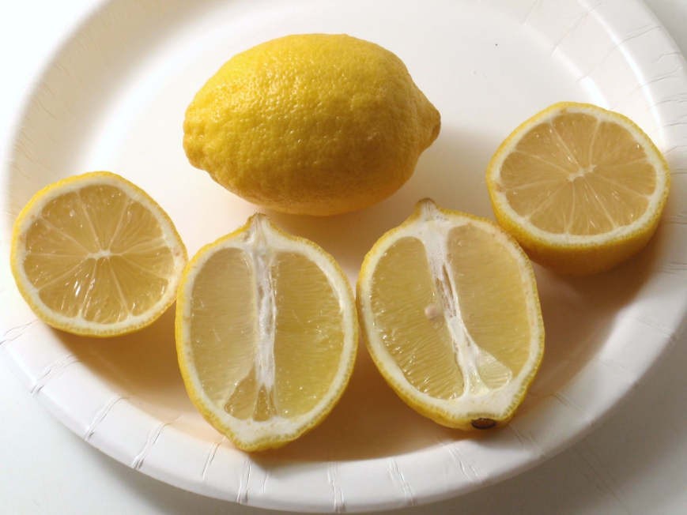
Λεμονιά (C.Limon)
Χαρακτηριστικά καλού λεμονιού:
Λεπτόφλουδο
Λίγοι σπόροι
Λεία επιφάνεια φλοιού
Μεγάλη περιεκτικότητα σε χυμούς
Μεταχείριση μετά τη συγκομιδή:
Πλύσιμο, επικάλυψη με κηρό,
Ταξινόμηση, σύμφωνα με το χρώμα (= στάδιο ωρίμασης) και μέγεθος
Οι καρποί
Αν πλησιάζουν σε ωριμότητα, οδηγούνται στην αγορά
οι πιο άγουροι (περισσότεροι) για συντήρηση (παραμονή σε ψυγεία), αφού μπουν σε κιβώτια (μετά την ταξινόμηση τους)

Slide 15
Λεμονιά (C.Limon): Συντήρηση
ΔΥΟ ΦΑΣΕΙΣ
Α) Στο συσκευαστήριο: παραμονή σε συνθήκες δωματίου για λίγες ημέρες, για απώλεια υγρασίας (= πιο ανθεκτικοί μετασυλλεκτικά)
Β) Στα ψυγεία: κατάλληλη ρύθμιση συνθηκών συντήρησης για μικρότερη μεγαλύτερη ή διάρκεια συντήρησης (=κλιμακωτή προσφορά λεμονιών)
Διάρκεια συντήρησης ανάλογα με:
Στάδιο ωρίμασης : ώριμα (κίτρινα) λεμόνια συντηρούνται για μερικές εβδομάδες, άγουρα > 6 μήνες
Θ° συντήρησης: περισσότερο στους 8 - 14^{ο}C
Χρήση μυκητοκτόνων, ορμονών αντιγήρανσης ή αύξησης από το δέντρο, πολυαιθυλενίου κ.α.

Slide 16
Λεμονιά (C.Limon): Αποπρασινισμός λεμονιών
= Αποκτούν κίτρινο χρώμα, οι πράσινοι καρποί, με έκθεση σε αιθυλένιο και κατάλληλη θερμοκρασία (π.χ. 23^{ο} C για 10 μέρες)
Γίνεται με 2 μεθόδους: ταχεία (λίγες μέρες) και βραδεία (3-4 εβδομάδες)
Αυξάνει η ευπάθεια στις σήψεις, π.χ. σήψη του παρά τον ποδίσκο άκρου (stemend rot) => απαιτείται εφαρμογή μυκητοκτόνων πριν και μετά τον αποπρασινισμό, ακόμα και από το χωράφι
Συνεχής χρήση μυκητοκτόνων με benzimidazole να αποφεύγεται, γιατί οδηγεί σε ανάπτυξη ανθεκτικών φυλών του Penicillium digitatum

Slide 17
Λεμονιά (C.Limon): Μεταποίηση
Προϊόντα μεταποίησης:
συμπυκνωμένος χυμός
ηδύποτα (λιμοντσέλο)
αιθέρια έλαια (ως πρόσθετα γεύσης/ αρώματος, σε αναψυκτικά, γλυκίσματα, ακόμα και σε καθαριστικά)...
Ποιότητα του καρπού προς μεταποίηση εξαρτάται από Ποικιλία / Υποκείμενο, καλλιεργητικές φροντίδες, κλιματικές συνθήκες κ.α
Ενδιαφέρουν
η περιεκτικότητα σε χυμό, σε κιτρικό οξύ, σε διαλυτά στερεά, η γεύση, η υγιεινή κατάσταση, όχι η άριστη εμφάνιση, η διατηρησιμότητα, ή το μέγεθος
Απόδοση σε αιθέρια έλαια: διαφέρει ανά εποχή

Slide 18
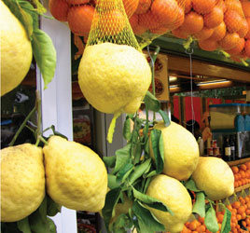
Ποικιλίες Λεμονιάς (1)
1, Μαγληνή: ορθόκλαδη, μονόφορη, με αγκάθια, ευαίσθητη στην Κορυφοξήρα. Καρπός μέτριος ως μικρός, με μικρή θηλή και περιφερειακό αυλάκι βυθισμένο περισσότερο από τη μια πλευρά, ελάχιστα σπέρματα, πολύς χυμός, λεπτός φλοιός και πολύ λείος (μαγληνή). Ωριμάζει νωρίς (φθινόπωρο – χειμώνα). Υπάρχουν πολλοί κλώνοι της
Η βάση της λεμονοπαραγωγής
της χώρας (55% της συνολικής
παραγωγής), λόγω παραγωγής
χυμώδεις καρποί, ελάχιστοι σπόροι
ΠΡΟΒΛΗΜΑ: η αιχμή προσφοράς,
η ευπάθεια στην κορυφοξήρα
2. Ερμιόνη: παραλλαγή της Μαγληνής,
αλλά πιο ανθεκτική στην κορυφοξήρα. Μοιάζει πολύ με την ποικιλία Monanchello

Slide 19

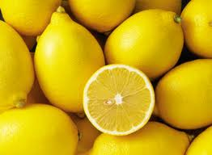
Ποικιλίες Λεμονιάς (2)
3. Καρυστινή: πλαγιόκλαδη, μονόφορη, με λιγότερα αγκάθια, επίσης ευαίσθητη στην Κορυφοξήρα.
Καρπός μέτριος ως μεγάλος,
μεγαλύτερη θηλή και τραχύ φλοιό,
περισσότερο και καλύτερο χυμό,
αλλά και περισσότερα σπόρια,
ως προς τη Μαγληνή.
Ωριμάζει τέλη φθινοπώρου – αρχές άνοιξης.
20% της λεμονοπαραγωγής μας
4. Αδαμοπούλου: πλαγιόκλαδη, πολύφορη, με παραγωγή καθόλο το έτος. Καρποί του χειμώνα: όχι τόσο εμφανίσιμοι (τραχύς φλοιός, ανομοιόμορφοι καρποί ως προς το μέγεθος). Πολύ ανθεκτική στην Κορυφοξήρα,
ιδίως πάνω σε Sweet lime (γλυκολιμετία).

Slide 20
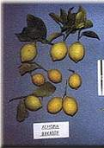
Ποικιλίες Λεμονιάς (3)
5. Βακάλου: Δίφορη, από τις ελάχιστες ποικιλίες λεμονιού που ανταποκρίνεται πολύ καλά στο «φορτσάρισμα»:
Φορτσάρισμα (FORZATURA) δένδρων =
καλλιεργητική τεχνική, για παραγωγή
καρπών εκτός εποχής. Σε λεμονιά:
Σχεδόν εγκατάλειψη ως τον Ιούλιο=
όχι κλάδεμα και λίπανση πριν την άνθηση
της άνοιξης, χωρίς πότισμα ως τον Ιούλιο.
Εντατική περιποίηση Ιούλιο – Αύγουστο=
στα μέσα καλοκαιριού κλάδεμα, γενναία λίπανση, δυνατό πότισμα, για δημιουργία νέας βλάστησης (με νέα ανθοφορία το Σεπτέμβριο = δεύτερη παραγωγή)

Slide 21
Ποικιλίες Λεμονιάς (4)
Αντοχή στην Κ.: -- πολύ ευαίσθητη, - ευαίσθητη, + μέτρια, ++ ανθεκτική, +++ πολύ ανθεκτική
Παραγωγή: μέση, στα Χανιά, 1981-1983, από δέντρα ηλικία 12 ετών
Καλοκαιρινή παραγωγή: + μικρή (5-10%), ++ ικανοποιητική (10-20), +++ μεγάλη (20-30).
Ποιότητα καρπών - Αντοχή στο Κρύο: + καλή, ++ πολύ καλή
Ελληνικές ΠΟΙΚΙΛΙΕΣ | Αντοχή Κορυφ | Αντοχή ψύχος | Παραγωγή (Κgr/δέντρο) | 2^{η} Παραγ. | Ποιότητα καρπών
Αδαμοπούλου Βακάλου Δίφορη Ρόδου Καρυστινή Ξυλ/στρου Μαγληνή Ξυλ/στρου Μικρόκαρπο Μεσαράς Ζαμπετάκις | ++ ++ + ++ + ++ + | + | 110 125 120 100 | + ++ ++ + + + +++ | + + ++

Slide 22
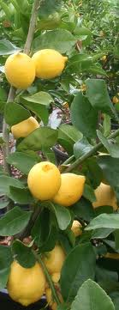
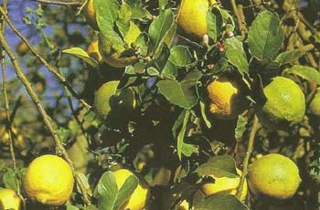
Διεθνείς Ποικιλίες Λεμονιάς (1)
Bearss (Sicilian):
Πρόσφατη επιλογή, συγκομιδή από Ιούλιο - Δεκέμβριο. Για χυμό και παραγωγή αιθέριων ελαίων.

Slide 23
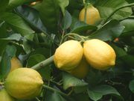
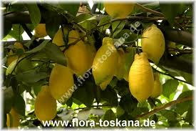
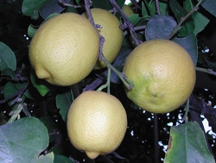
Διεθνείς Ποικιλίες Λεμονιάς (2)
Eureka: Δίφορη, λίγα αγκάθια, τάση να καρποφορεί στα άκρα => ζημιές καρπών από άνεμο και ηλιόκαυμα. Όχι καλή συγγένεια με Ρ.trifoliatae και Citranges. Καρπός με θηλή, μικρός, φλοιός λείος, έντονα κίτρινος, σάρκα τρυφερή, πλούσια σε χυμό και όξινη. Ολιγόσπερμη ή άσπερμη. Πολλοί κλώνοι
Femminello Commune (F. Ovale): Πολλές επιλογές (St Tereza, primoflore, limoni ... ), με δικά τους χαρακτηριστικά. Το 75% της Ιταλικής παραγωγής.

Slide 24
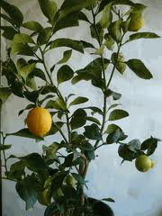
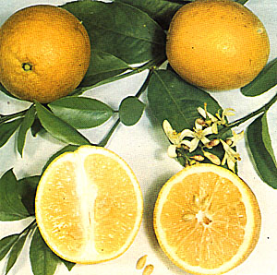
Διεθνείς Ποικιλίες Λεμονιάς (3)
Genova (Genoa): Καθόλου αγκάθια, ανθεκτική στο κρύο, με πυκνό φύλλωμα, καρπός όξινος, χυμώδης, λεπτόφλοιος, φέρει 0-6 σπέρματα. Κυρίως στην Αργεντινή.
Interdonato: Υπερπρώιμη (από Σεπτέμβρη), μονόφορη, αλλά παραγωγική, σχεδόν χωρίς αγκάθια. Το 5% της Ιταλικής παραγωγής, αλλά το πιο μεγάλο μέρος της Τουρκικής. Έχει το μικρότερο % χυμού απ’ όλες.

Slide 25
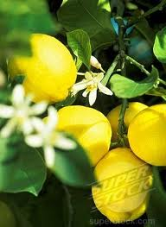
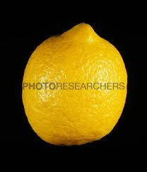
Διεθνείς Ποικιλίες Λεμονιάς (4)
Italian:Μοιάζει πολύ με τη Femminello St Tereza. Με πολλά σπέρματα.
Lamas: Μοιάζει πολύ με τη Femminello Commune. Σημαντικό κομμάτι της Τουρκικής παραγωγής. Μονόφορη. Παρενιαυτοφορεί έντονα.

Slide 26
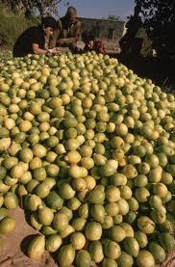
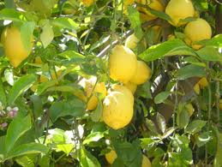
Διεθνείς Ποικιλίες Λεμονιάς (5)
Λαπηθιώτικη: σε Κύπρο (χωριό Λάπηθος). Πλαγιόκλαδη, πολύ παραγωγική, μονόφορη, με αρκετά αγκάθια, αντέχει σε Κορυφοξήρα. Ωρίμαση μέσα Σεπτεμβρίου. Μοιάζει με Eureca =/= αποπρασινισμός χωρίς πρόβλημα. Παραμονή στο δέντρο ως Ιούνιο = καρπόπτωση.
Lisbon: Ανθεκτικό στο κρύο, πολύ παραγωγικό, με πυκνό φύλλωμα. Ωρίμαση = χειμώνα ως αρχές άνοιξης. Με θηλή όχι κουκούτσια. Πολλές παραλλαγές: Λ. Πράιορ Λ. Λιμονέιρα, Λ. 8A, Λ.Φροστ.
Notes:
(όχι Primofiore Ιταλική )

Slide 27

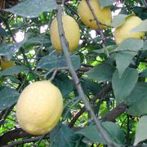
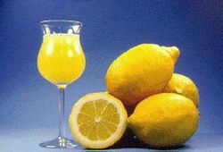
Διεθνείς Ποικιλίες Λεμονιάς (6)
Primofiori Fino (Mesero Blanco): Ισπανική. Υπερπρώιμη. Μονόφορη, με περισσότερα σπέρματα από Verma.
Verma (Berna): 70% Ισπανικής παραγωγής. Ανθεί 2-3 φορές / έτος. Φορτσάρισμα για 3^{η} παραγωγή.
Notes:
(όχι Primofiore Ιταλική )

Slide 28
Μερική αντικατάσταση Ποικιλιών Λεμονιάς με
Ανθεκτικές στην κορυφοξήρα (ΛΑΠΗΘΟΥ ΚΥΠΡΟΥ ως και με πολύ καλή παραγωγή
Πρωιμότερες (Interdonato υπερπρώιμη)
Οψιμότερες (Feminello St Tereza, Lisbon, λίγο μετά τη Μαγληνή)
Δίφορες ή πολύφορες (Αδαμοπούλου, Eureka)
για μεγαλύτερη διάρκεια στις αγορές.

Slide 29
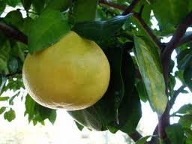
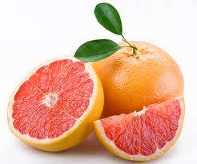
ΕΙΔΗ ΕΣΠΕΡΙΔΟΕΙΔΩΝ Γκρέιπφρουτ ή Βοτρυόκαρπος (C.paradisii):
Δέντρο: μεγαλόσωμο, πλαγιόκλαδο,
ζει λιγότερο από πορτοκαλιά
Υποκείμενα:
Νεραντζιά: καλύτερη αντοχή στο ψύχος
Citranges (τρίφυλλη Πορτοκαλιά Χ Πορτοκαλιά) και Citrumelo (τρίφυλλη Πορτοκαλιά Χ Γκρέιπ φρουτ): καλύτερης ποιότητας καρποί

Slide 30

Γκρέιπφρουτ ή Βοτρυόκαρπος (C.paradisii): Κλιματικές απαιτήσεις
Κατάλληλο για ξηροθερμικές περιοχές των ημιτροπικών κλιμάτων (HΠΑ, Αργεντινή, Κούβα, Κύπρος, Ισραήλ, Μεξικό, Ν. Αφρική)
ως προς την αντοχή στο κρύο, μετά την πορτοκαλιά (λιγότερη αντοχή)
έλλειψη Μg ή υπερβολική παραγωγή μειώνουν περισσότερο την αντοχή στο κρύο
ως προς την αντοχή στη ζέστη, πριν την πορτοκαλιά (περισσότερη αντοχή)

Slide 31
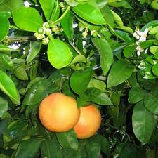
Γκρέιπφρουτ(C.paradisii): Άνθηση - Καρποφορία
1 κύρια άνθηση /έτος
μετά από περίοδο ψύχους ή ξηρασίας
Έλλειψη Ν= νωρίτερα άνθηση και ωρίμαση καρπών
Παρενιαυτοφορία
ένσπερμες ποικιλίες παρενιαυτοφορούν μετά από υπερβολική καρποφορία
άσπερμες ποικιλίες παρενιαυτοφορούν μόνο μετά από μεγάλη παραμονή των καρπών στο δέντρο
Διάρκεια μεταξύ Άνθησης και Ωρίμασης: από 18 μήνες σε 9, αν tm τότε είναι σχετικά υψηλή (24^{ο} C)
Διάρκεια παραμονής στο δέντρο:Οι καρποί δεν πέφτουν τόσο εύκολα (όπως στα πορτοκάλια), μετά την ωρίμαση

Slide 32
Γκρέιπφρουτ (C.paradisii): Χαρακτηριστικά καρπών (1)
Κύριος Δείκτης Ωρίμασης: «Σ/Ο»
επειδή ενδιαφέρουν η αύξηση των σακχάρων και η μείωση των οξέων = στάδιο ωρίμασης καρπών
% σε χυμό, χρώμα φλοιού, καρπική περίοδος (μέγεθος καρπού) κ.α.
Για νωπή κατανάλωση, σημασία έχει και η εμφάνιση (ομοιόμορφο χρώμα, όχι ελαττώματα κ.α.)
Για μεταποίηση, υπάρχουν ελάχιστα ή μέγιστα όρια ως προς ΔΣ/Ο, % σε χυμό

Slide 33
Γκρέιπφρουτ (C.paradisii): Χαρακτηριστικά καρπών (2)
Οι κλιματικές συνθήκες επηρεάζουν
περισσότερο αυτά από τα πορτοκάλια:
περιοχές με υποτροπικό καλοκαίρι (π.χ. Τέξας, Φλόριντα, Ν.Αφρική)= τα πιο γλυκά, χυμώδη και με ελάχιστη πικράδα γκρέιπφρουτ
δροσερές παραμεσόγειες περιοχές= παχύτερος φλοιό, λιγότερα σάκχαρα, περισσότερα οξέα και πικράδα
ξηροθερμικές περιοχές (Τm: 24-27^{ο} C)= ++ διαλυτά στερεά, -- οξύτητα, ++μέγεθος
ζεστές και υγρές περιοχές: διακύμανση των βροχών μειώνει τη δράση της θερμοκρασίας
χρώμα στο βοτρυόκαρπο: ελάχιστα επηρεάζεται από την εναλλαγή θερμοκρασίας ημέρας - νύχτας

Slide 34
Γκρέιπφρουτ (C.paradisii): Χαρακτηριστικά καρπών (3)
Ελαφριά πικράδα, επιθυμητή στη γεύση του, οφείλεται
στην ναργιγκίνη (γλυκοσίδιο μιας φλαβονόνης) και
στην λιμονίνη (τριτερπενοειδής λακτόνη).
Υπερβολική πικράδα οφείλεται σε:
ανώριμους καρπούς, όπου η ναριγκίνη είναι υψηλή στα πρώτα στάδια αύξησης καρπών και σιγά σιγά μειώνεται, ή
κακή επεξεργασία τους κατά τη χυμοποίηση, όπου η λιμονίνη αυξάνει κατά την επεξεργασία σε χαμηλό pH και θέρμανση, από την μετατροπή της πρόδρομης της ουσίας

Slide 35
Γκρέιπφρουτ (C.paradisii): Χαρακτηριστικά καρπών (4)
Το χρώμα των έγχρωμων (ερυθρές και μερικές ροζ) ποικιλιών οφείλεται στην λυκοπίνη, που δεν είναι ανθοκυάνη,
προάγεται από παρατεταμένες υψηλές θερμοκρασίες, όχι από διαφορά θερμοκρασίας ημέρας/νύχτας
δεν επηρεάζεται από το υποκείμενο τόσο, όσο στα πορτοκάλια
φτάνει μια μέγιστη τιμή κατά την έναρξη ωρίμασης, μετά σταδιακά μειώνεται
καθυστερείται η ανάπτυξη της (σε όψιμη συγκομιδή καρπών) με φυτορυθμιστικές ουσίες
κιτρινοπορτοκαλί, υποδηλώνει υπερώριμο φρούτο
Notes:
(π.χ. γιββερελλίνες, 2-4D)

Slide 36
Γκρέιπφρουτ (C.paradisii): Χαρακτηριστικά καρπών (5)
Καλλιεργητικές φροντίδες που αυξάνουν την απόδοση
(π.χ. λίπανση, άρδευση), μειώνουν την ποιότητα:
Αζωτούχα λιπάσματα αυξάνουν την % σε χυμό, σάκχαρα, αλλά και οξέα
Καλιούχα δεν έχουν τόσο εμφανή δράση, σε μεγάλες δόσεις αυξάνουν την απόδοση / μειώνουν την ποιότητα
Ο κύριος ρόλος της άρδευσης είναι η μεγιστοποίηση της επίδρασης της λίπανσης (επιδρά ως περιοριστικός παράγοντας)
Notes:
αλλά

Slide 37
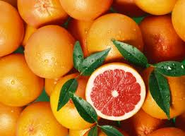
Γκρέιπφρουτ (C.paradisii): Συντήρηση
Δεν διατηρούνται πολύ σε
χαμηλή θερμοκρασία
Διατηρούνται αρκετά στους 18^{ο} C
Μετά την εξαγωγή τους από το ψυγείο καταρρέουν ταχέως σε θερμοκρασία δωματίου (ο φλοιός καταρρέει πιο γρήγορα από τη σάρκα)
Οι καρποί που θα διατηρηθούν για μεγάλο διάστημα, συγκομίζονται τουλάχιστον 1 μήνα πριν την κανονική περίοδο συγκομιδής

Slide 38
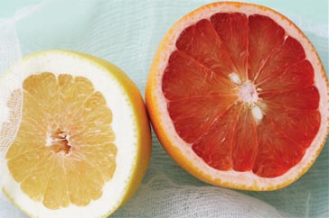
ΠΟΙΚΙΛΙΕΣ Γκρέιπφρουτ (C.paradisii):
1. Κιτρινόσαρκες ή κοινές:
Κυρίως για χυμοποίηση.
Εδώ η Marsh
2. Έγχρωμες (ρόδινες ή ερυθρές). Κυρίως για νωπή κατανάλωση. Εδώ η Thomson (προήλθε ως οφθαλμική μεταλλαγή από τη Marsh), Webb, Ruby (προήλθαν από την Thomson).
Γενικά, οι ένσπερμες ποικιλίες παράγουν καλύτερης ποιότητας καρπούς, αλλά δεν προτιμώνται από τους καταναλωτές.

Slide 39
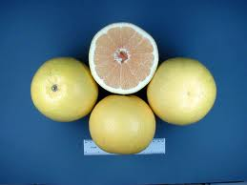
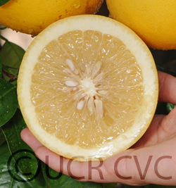
ΚΙΤΡΙΝΟΣΑΡΚΕΣ Ποικιλίες Γκρέιπφρουτ
Marsh ή Marsh seedless: Η πιο σπουδαία άσπερμη ποικιλία παγκόσμια. Ζωηρή, πλαδιόκλαδη, παραγωγική. Για ζεστά μέρη. Καρποί μέτριοι, σφαιρικοί, ελαφρά πεπλατυσμένοι στους πόλους. Σάρκα λευκή, με πολύ χυμό πολύ καλής ποιότητας. Ωριμάζει Νοέμβρη.
Dunkan: Πιο παραγωγικό και ανθεκτικότερο στο κρύο από Marsh. Καρπός με συνεκτική σάρκα, πολύ χυμώδης, με ικανοποιητική οξύτητα και σάκχαρα, ευχάριστη γεύση, αλλά με πολλά σπέρματα. Η πιο τυπική ποικιλία γκρέιπφρουτ για παραγωγή χυμού

Slide 40
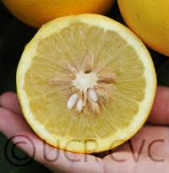
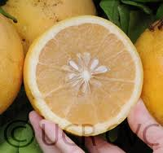
ΚΙΤΡΙΝΟΣΑΡΚΕΣ Ποικιλίες Γκρέιπφρουτ
Άλλες:
Triumph (πρώιμη, όχι μεγάλης εμπορικής σημασίας),
Άλλες:
Walters (μεσοπρώιμη). Από αυτές προήλθαν μερικές ρόδινες ποικιλίες.

Slide 41
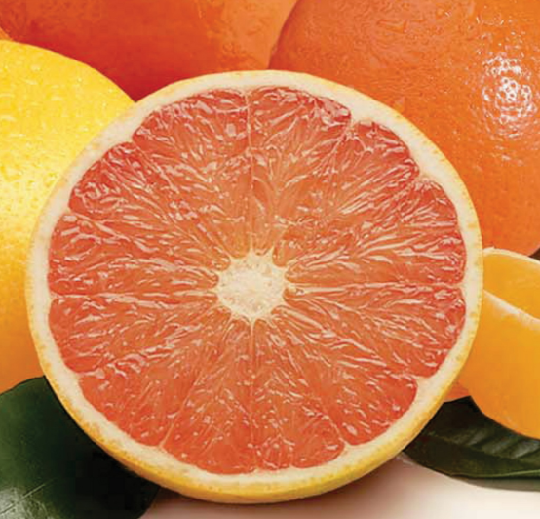
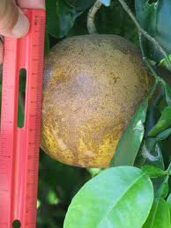
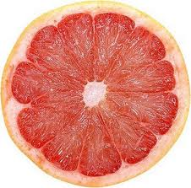
ΕΓΧΡΩΜΕΣ Ποικιλίες Γκρέιπφρουτ (C.paradisii)
α) ΡΟΔΙΝΕΣ:
Thomson (Pink Marsh):
η πρώτη άσπερμη έγχρωμη ποικιλία.
Από μετάλλαξη της Marsh.
Το χρώμα χάνεται με την υπερωρίμαση
Foster: Προέρχεται από την Walters

Slide 42
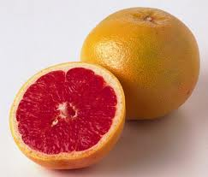
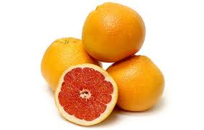
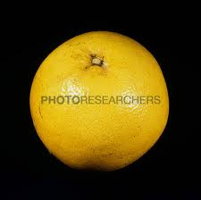
ΕΓΧΡΩΜΕΣ Ποικιλίες Γκρέιπφρουτ
β) ΕΡΥΘΡΕΣ:
Ruby: από οφθαλμική μετάλλαξη της Thomson. Έχει καλύτερη σάρκα και χρωματισμό φλοιού. Φυτεύεται περισσότερο από τις έγχρωμες.
Star Ruby: μετάλλαξη της Hudson. Καρπός μέτριος, με λεπτό λείο φλοιό, κόκκινη σάρκα, χυμός εύγευστος, συχνά παθαίνει ηλιοκαύματα. Ωριμάζει τέλη Νοέμβρη. Η καλύτερη ερυθρόσαρκη ποικιλία. Σε Κρήτη και Πελοπόννησο
Burgundy: όψιμη, ο καρπός μένει στο δέντρο ως νωρίς το καλοκαίρι

Slide 43
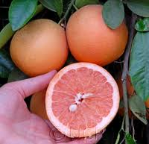
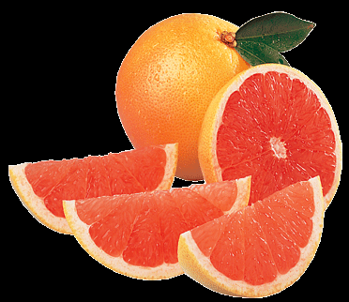
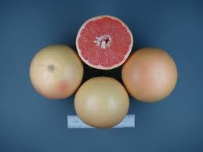
ΕΓΧΡΩΜΕΣ Ποικιλίες Γκρέιπφρουτ
β) ΕΡΥΘΡΕΣ (1):
Flame: νέα, άσπερμη, μοιάζει με την Ray Ruby
Henderson: ωριμάζει μαζί με τη Ruby, διαφέρει από αυτή από το πιο σκούρο και μεγαλύτερης διάρκειας χρώμα σε φλοιό και σάρκα

Slide 44
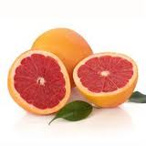
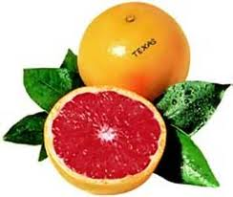
ΕΓΧΡΩΜΕΣ Ποικιλίες Γκρέιπφρουτ
β) ΕΡΥΘΡΕΣ (2):
Ray Ruby: δύσκολα ξεχωρίζει σαν δέντρο από τη Ruby. Ο καρπός έχει περισσότερο χρώμα σε φλοιό και σάρκα, όπως και σάκχαρα.
Rio Red: τελευταία διαδίδεται, έχει το πιο έντονο χρώμα σάρκας.

